Slide 1
CHÀO MỪNG CÁC EM
ĐẾN VỚI TIẾT HỌC HÔM NAY!

Slide 2
Inch (đọc là in-sơ, kí hiệu là in) là tên của một đơn vị đo độ dài: 1 in = 2,54 cm. Một chiếc ti vi màn hình phẳng có độ dài đường chéo là 52 in.
Độ dài đường chéo của màn hình tivi là bao nhiêu mét?

Slide 3
BÀI 7: PHÉP NHÂN, PHÉP CHIA SỐ THẬP PHÂN
Tiết 114

Slide 4
NỘI DUNG BÀI HỌC
Phép nhân số thập phân
Phép chia
số thập phân
01
02

Slide 5
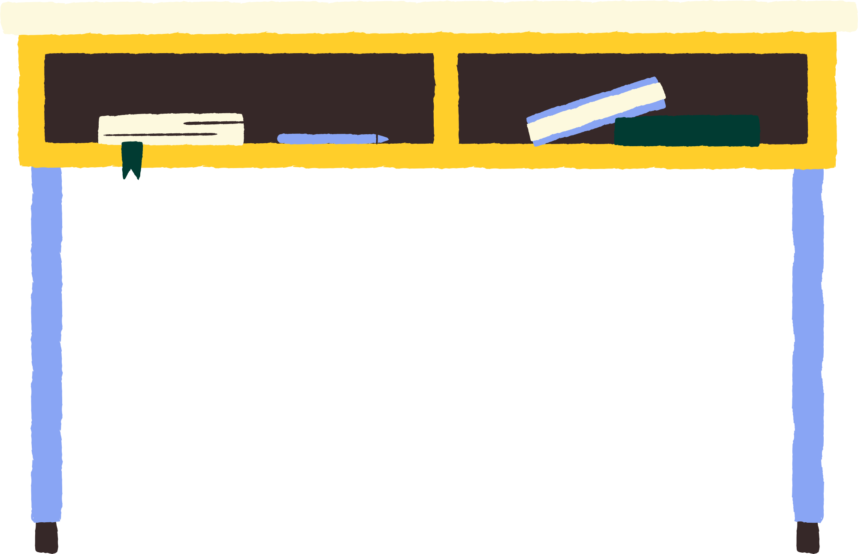
I. Phép nhân số thập phân
1. Nhân hai số thập phân
HĐ1
Đặt tính để tính tích 5,285 . 7,21
5,2 8 5
7,2 1
5 2 8 5
1 0 5 7 0
x
Vậy 5,285 . 7,21 = 38,10485
3 6 9 9 5
3 8, 1 0 4 8 5

Slide 6
Làm ví dụ sau để hình dung lại quy tắc nhân hai số nguyên cùng dấu, khác dấu:
HĐ2
Nêu quy tắc nhân hai số nguyên cùng dấu; khác dấu.
Tính: (-5) . (-18) 27 . (-12)
Giải
(-5) . (-18) = 5 . 18 = 90
17 . (-12) = - (27 . 12) = - 324

Slide 7
Quy tắc nhân hai số thập phân (cùng dấu hoặc khác dấu) được thực hiện giống như quy tắc nhân hai số nguyên.
Tích của hai số thập phân cùng dấu luôn là số dương;
Tích của hai số thập phân khác dấu luôn là một số âm;
Khi nhân hai số thập phân âm, ta nhân hai số đối của chúng;
Khi nhân hai số thập phân khác dấu, ta chỉ thực hiện phép nhân giữa số dương với số đối của số âm rồi thêm dấu “-” trước kết quả nhận được.

Slide 8
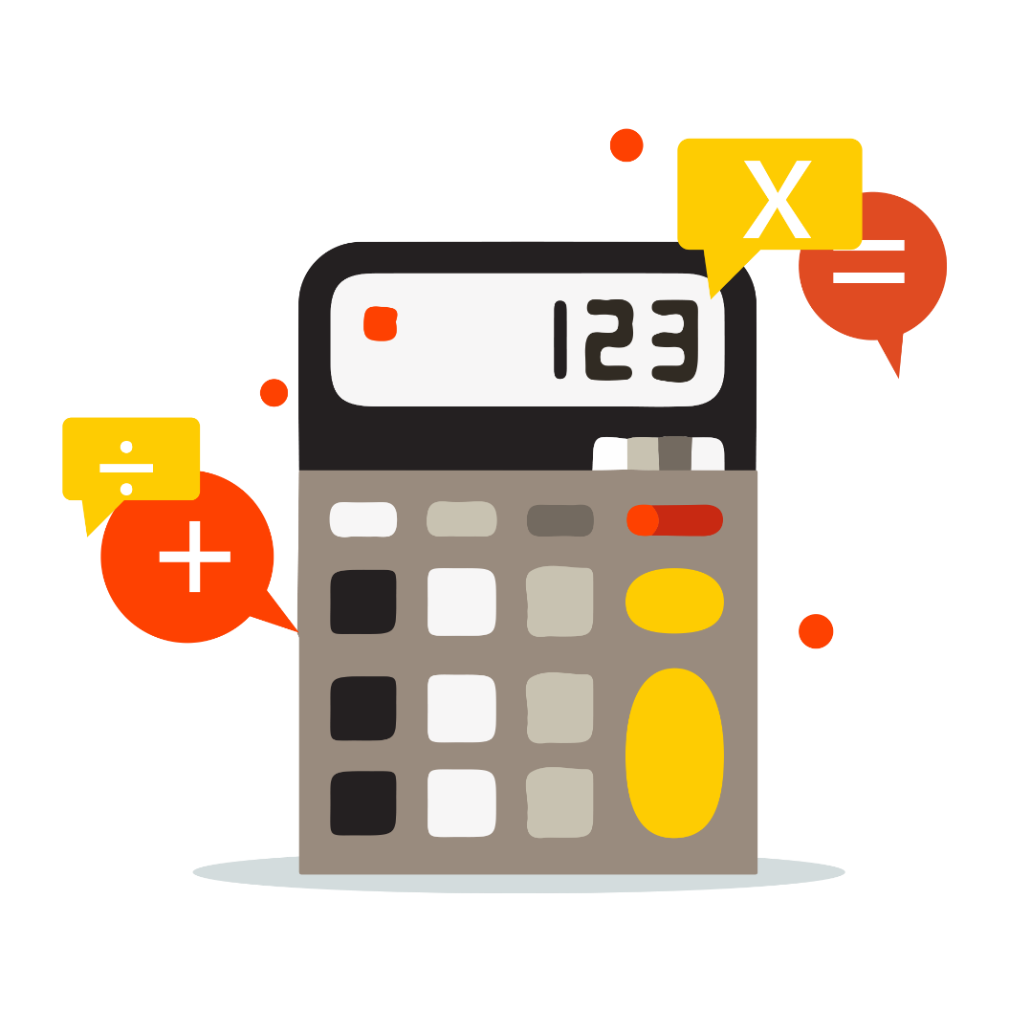
Luyện tập 1: Tính tích
8,15 . (- 4,26)
19,427 . 1,8 = 34,9686
Giải
a) 8,15 . (- 4,26) = - (8,15 . 4,26)
= - 34,719
b) 19,427 . 1,8 = 34,9686

Slide 9
2. Tính chất của phép nhân số thập phân
HĐ3
Hãy nêu các tính chất của phép nhân số nguyên
Trả lời
Giống như phép nhân số nguyên, phép nhân số thập phân cũng có các tính chất: giao hoán, kết hợp, nhân với số 1, phân phối của phép nhân đối với phép cộng và phép trừ.

Slide 10
Luyện tập 2: Tính một cách hợp lí
0,25. 12
0,125 . 14 . 36
Giải
a) 0,25. 12 = 0,25 . 4 . 3 = 1 . 3 = 3
b) 0,125 . 14 . 36 = 0,125 . 2 . 7 . 4 . 9
= (0,125 . 2 . 4) . (7 . 9) = 1 . 63 = 63

Slide 11
II. Phép chia số thập phân
HĐ4
Đặt tính để tính thương: 247,68 : 144.
247,68
144
103 6
1,72
2 88
0
Vậy 247,68 : 144 = 1,72

Slide 12
HĐ5
Đặt tính để tính thương: 311,01 : 0,3.
311,0,1
0,3
11
2 0
1036,7
2 1
0
Vậy 311,01 : 0,3 = 1036,7

Slide 13
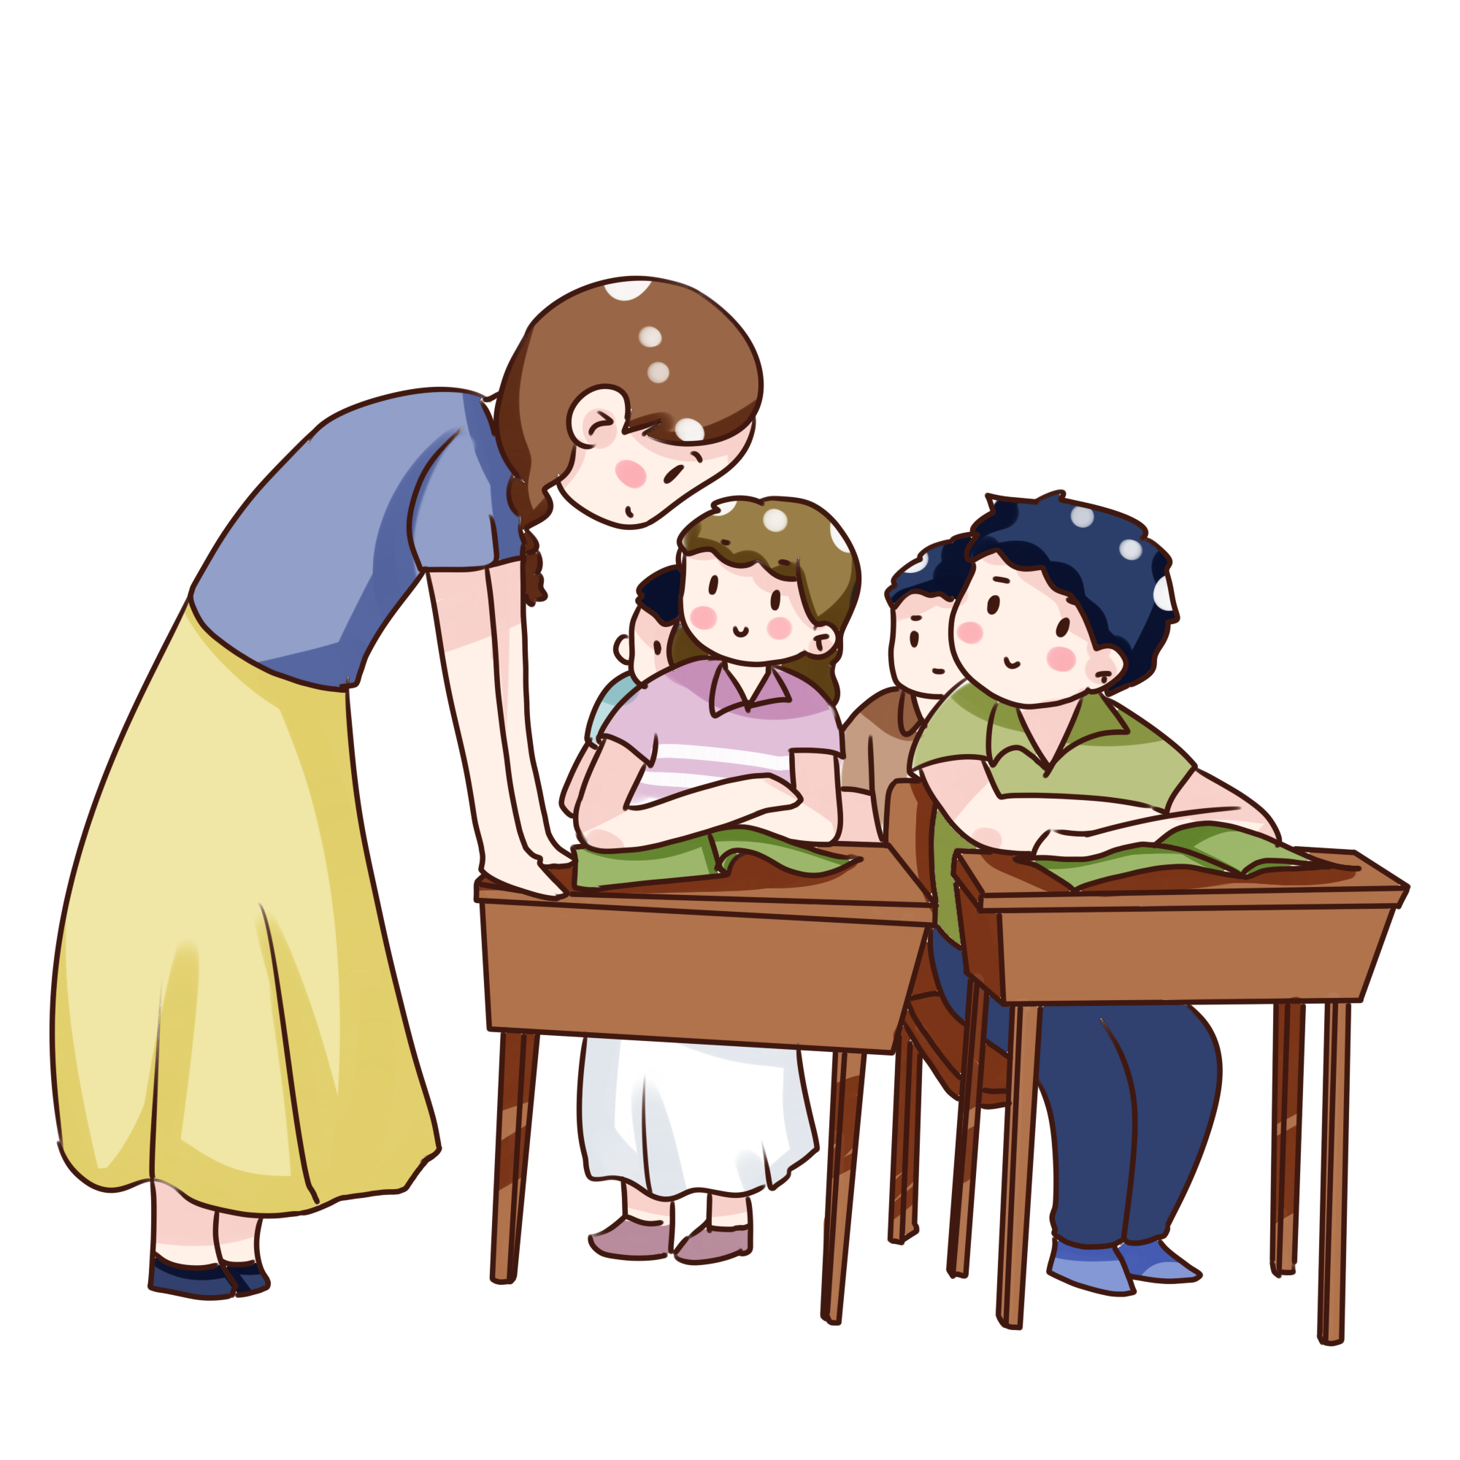
LUYỆN TẬP
Bài 1 (SGK – tr55): Tính
200 . 0,8
b) (- 0,5) . (- 0,7)
c) (- 0,8) . 0,006
d) (- 0,4) . (- 0,5) . (- 0,2)

Slide 14
Giải
a) 200 . 0,8 = 200 . 0,2 . 4 = 40 . 4 = 160
b) (- 0,5) . (- 0,7) = 0,5 . 0,7 = 0,35
c) (- 0,8) . 0,006 = 0,1 . (-8) . 6 . (0,001)
= (0,1 . 0.001) . (- 8) . 6 = 0,001 . (- 48) = - 0,0048
d) (- 0,4) . (- 0,5) . (- 0,2) = (- 0,4) . (0,5 . 0, 2)
= (- 0,4) . 0,1 = - 0,04

Slide 15
HƯỚNG DẪN VỀ NHÀ
01
02
03
Ôn lại kiến thức đã học trong bài
Hoàn thành các bài tập còn lại trong SGK và các bài tập trong SBT
Chuẩn bị bài mới “Ước lượng và làm tròn số”.

Slide 16
CẢM ƠN CÁC EM
ĐÃ LẮNG NGHE BÀI GIẢNG!

